Slide 1
第三章 算法基础
3.3 计算机程序与程序设计语言

Slide 2
探究活动
在完成问题分析和算法设计两个环节之后，接下来就要开始编写计算机程序对数据进行统计分析，进而形成解决问题的方案。
讨
论
通过网络查找计算机程序和程序设计语言相关知识，交流分享什么是计算机程序？有哪些计算机程序语言？
Notes:
PPT模板：www.1ppt.com/moban/ PPT素材：www.1ppt.com/sucai/
PPT背景：www.1ppt.com/beijing/ PPT图表：www.1ppt.com/tubiao/
PPT下载：www.1ppt.com/xiazai/ PPT教程： www.1ppt.com/powerpoint/
Word模板：www.1ppt.com/word/ Excel模板：www.1ppt.com/excel/
试卷下载：www.1ppt.com/shiti/ 教案下载：www.1ppt.com/jiaoan/
个人简历：www.1ppt.com/jianli/ PPT课件：www.1ppt.com/kejian/
语文课件：www.1ppt.com/kejian/yuwen/ 数学课件：www.1ppt.com/kejian/shuxue/
英语课件：www.1ppt.com/kejian/yingyu/ 美术课件：www.1ppt.com/kejian/meishu/
科学课件：www.1ppt.com/kejian/kexue/ 物理课件：www.1ppt.com/kejian/wuli/
化学课件：www.1ppt.com/kejian/huaxue/ 生物课件：www.1ppt.com/kejian/shengwu/
地理课件：www.1ppt.com/kejian/dili/ 历史课件：www.1ppt.com/kejian/lishi/

Slide 3
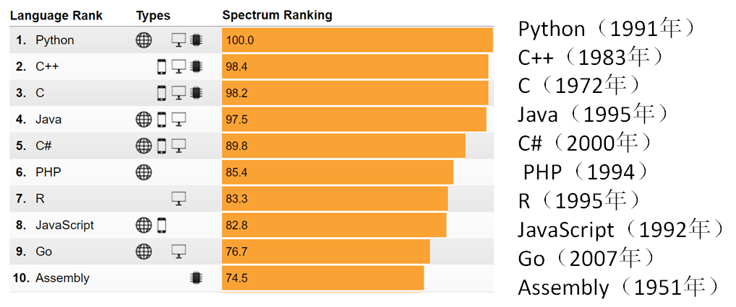
探究活动
讨
论
通过网络查找计算机程序和程序设计语言相关知识，交流分享什么是计算机程序？有哪些计算机程序语言？
2019年7月20日IEEE Spectrum 发布了第四届顶级编程语言交互排行榜前十位的高级语言依次分别是：Python、C、Java、C++、C#、R、JavaScript、PHP、Go、Assembly以及它们诞生的时间。
Notes:
PPT模板：www.1ppt.com/moban/ PPT素材：www.1ppt.com/sucai/
PPT背景：www.1ppt.com/beijing/ PPT图表：www.1ppt.com/tubiao/
PPT下载：www.1ppt.com/xiazai/ PPT教程： www.1ppt.com/powerpoint/
Word模板：www.1ppt.com/word/ Excel模板：www.1ppt.com/excel/
试卷下载：www.1ppt.com/shiti/ 教案下载：www.1ppt.com/jiaoan/
个人简历：www.1ppt.com/jianli/ PPT课件：www.1ppt.com/kejian/
语文课件：www.1ppt.com/kejian/yuwen/ 数学课件：www.1ppt.com/kejian/shuxue/
英语课件：www.1ppt.com/kejian/yingyu/ 美术课件：www.1ppt.com/kejian/meishu/
科学课件：www.1ppt.com/kejian/kexue/ 物理课件：www.1ppt.com/kejian/wuli/
化学课件：www.1ppt.com/kejian/huaxue/ 生物课件：www.1ppt.com/kejian/shengwu/
地理课件：www.1ppt.com/kejian/dili/ 历史课件：www.1ppt.com/kejian/lishi/

Slide 4

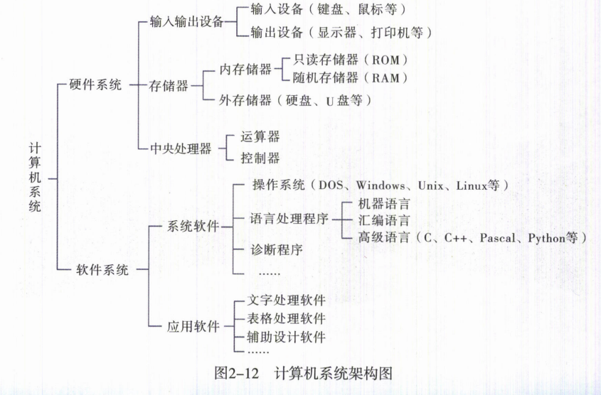
3.3.1 计算机程序
计算机程序是指为了得到某种结果而可以由计算机等具有信息处理能力的装置执行的代码化指令序列，或者可被自动转换成代码化指令序列的符号化指令序列或者符号化语句序列。简而言之，计算机程序就是指计算机可以识别运行的指令集合。
计算机系统由硬件系统和软件系统组成。
常用的计算机主要包括运算器、控制器、存储器、输入设备和输出设备五大基本部件。

Slide 5
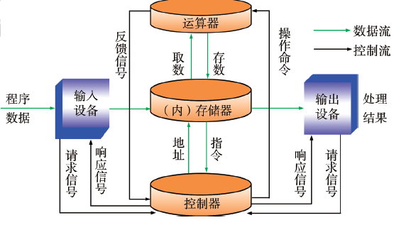
3.3.1 计算机程序
计算机的工作过程实际上就是周而复始地获取指令、执行指令的过程。
冯诺依曼计算机
“存储程序”
“程序控制”

Slide 6
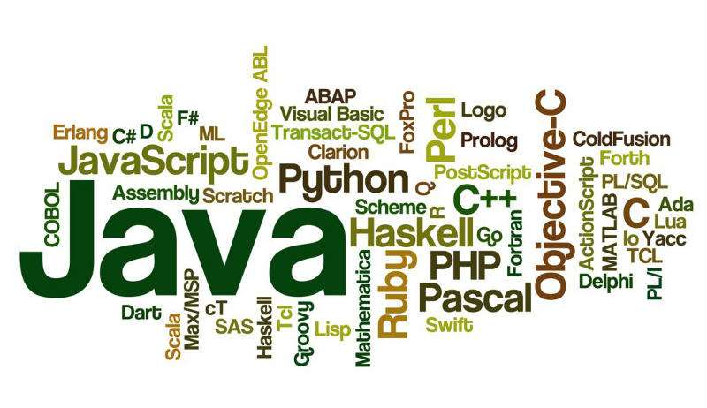
3.3.2 计算机程序设计语言
计算机程序设计语言，是指一组用来定义计算机程序的语法规则，通常简称为“编程语言”。它是一种被标准化的交流技巧，用于向计算机发出指令。
编程语言的发展历程：
机器语言
汇编语言
高级语言

Slide 7
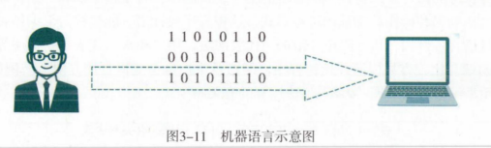
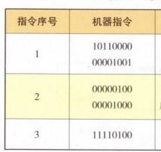
3.3.2 计算机程序设计语言
机器语言
是由“0”和“1”这样的二进制代码指令组来表示。
每一条机器指令包含两个主要部分：操作（指出计算机应做什么）和被操作的对象（指出处理的数据或它的地址），计算机能直接识别和执行。
运算效率最高
难以理解

Slide 8
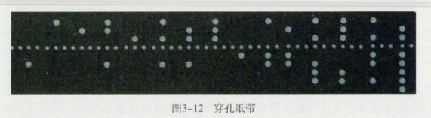
3.3.2 计算机程序设计语言
早期人们与计算机的通信都是通过机器语言编写的程序完成的，程序中的所有语句都被分解成一系列由0和1组成的代码记录在穿孔带上。
穿孔纸带是早期计算机的储存介质，它将程序和数据转换二进制数码：带孔为1，无孔为0，经过光电输入机将数据输入计算机。
程序设计任务繁重，修改效率低
移植性差

Slide 9
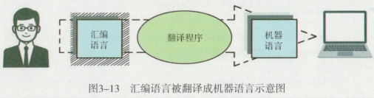
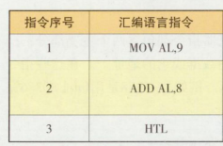
3.3.2 计算机程序设计语言
汇编语言
用了一种类似英文缩略词且带有助记性符号的语言，来替代一个特定的指令的二进制串，每条指令都和一条机器指令相对应。需要一个专门的语言翻译器，负责将程序中的每条语句都翻译成用二进制数表示的机器语言。
计算机不能直接执行汇编语言。
运算效率很高
比机器语言易理解
移植性不好

Slide 10
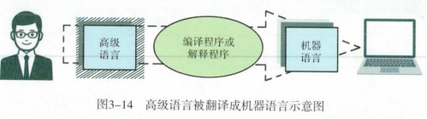
3.3.2 计算机程序设计语言
高级语言
接近于数学语言或人的自然语言，并且不再过度地倚赖某种特定的机器或环境，必须经过翻译器将其翻译成机器语言。
计算机不能直接执行高级语言，必须经过编译程序或解释程序将其翻译成机器语言。
移植性好
简单易于理解

Slide 11
3.3.2 计算机程序设计语言
高级语言的分类
分类 | 执行方式 | 举例 | 特点
编译型 | 计算机把高级语言程序的每一条语句都编译成机器语言，并保存成二进制文件后才运行的程序。 | C、C++、Delphi | 程序执行效率高，依赖编译器，跨平台性差些。
解释型 | 计算机在执行高级语言程序时，逐条语句解释成机器语言并立即执行的程序。 | Python、JavaScript 、Perl 、Shell | 执行效率比较低，依赖解释器，跨 平台性好。

Slide 12
3.3.2 计算机程序设计语言
高级语言的特点及发展过程
由于高级语言抽象度高，源代码无须与硬件、系统底层操作对应，所以移植性非常好，理想的情况下甚至不必为不同的系统平台或者机器改动源代码。
结构化程序
设计语言
A
所谓非过程化程序设计语言，就是面向应用，即只需告诉程序要干什么，程序就能自动生成算法，自动进行处理。
面向过程程序设计语言
B
面向非过程程序设计语言
C

Slide 13
3.3.2 计算机程序设计语言
实
践
三代计算机语言的优势与不足
 | 语言类型 | 是否翻译（编译） | 优势 | 不足
一 | 机器语言 | 否 | 能被计算机接受和执行，运算效率最高。 | 程序难以理解，程序设计任务繁重，移植性差。
二 | 汇编语言 | 是 | 针对计算机特定硬件而编制的汇编语言程序，比机器语言易于理解，效率仍十分高。 | 不能被计算机直接运行，移植性不好。
三 | 高级语言 | 是 | 接近于数学语言或人的自然语言，易于理解，移植性好。 | 不能被计算机直接运行。

Slide 14
3.3.2 计算机程序设计语言
实
践
三代计算机语言的优势与不足
 | 语言类型 | 是否翻译（编译） | 优势 | 不足
一 | 机器语言 | 否 | 能被计算机接受和执行，运算效率最高。 | 程序难以理解，程序设计任务繁重，移植性差。
二 | 汇编语言 | 是 | 针对计算机特定硬件而编制的汇编语言程序，比机器语言易于理解，效率仍十分高。 | 不能被计算机直接运行，移植性不好。
三 | 高级语言 | 是 | 接近于数学语言或人的自然语言，易于理解，移植性好。 | 不能被计算机直接运行。

Slide 15

